Slide 1



In deze presentatie vind je 40 stellingen, vragen en dilemma’s over sexting en exposing. Je kunt hiermee op een laagdrempelige manier met jongeren in gesprek raken over wat ze ervan vinden en wat ze meemaken. Iedere sheet maakt reacties los waar je zelf op kunt doorvragen om inzicht te krijgen in wat dat met hen doet en wat ze daarin van jou nodig hebben.
Hoe werkt het?
Zet deze powerpoint op presentatiemodus. Je begint bij de volgende sheet.
Sheet 2 is de start waarbij je kunt uitleggen wat de bedoeling is
Op sheet 3 zie je 40 bolletjes, genummerd van 1 t/m 40.
Als je met je muis over een bolletje gaat, dan zie je dat het pijltje in een handje verandert*. Als je dan klikt, dan krijg je een vraag in beeld. Je kunt dan het gesprek voeren over die vraag. Als je klaar bent en naar de volgende vraag wilt gaan, dan klik je op het plaatje rechts onderin. Dan kom je weer op sheet 3 terecht. [*wel goed opletten dat dit gebeurt. Als je klikt terwijl het een pijltje is, ga je naar sheet 4)
Instructie
Hoe gebruik je het?
Je laat de jongeren een nummer noemen. Dan heb je een beetje het idee van een willekeurige kaart trekken.
Wil je een extra ‘spelelement’ toevoegen, plaats dan het gouden hartje op één van de sheets. Je kunt daar dan iets aan verbinden; een klein prijsje of iets lekkers bijvoorbeeld.
Er is geen begin of eind. Er is ook geen noodzaak om álle vragen te behandelen. Je bepaalt zelf wanneer je het genoeg vindt. Je bepaalt ook zelf wanneer je door gaat naar een volgende vraag.
Kijk voor je begint naar de inhoud. Zijn er vragen die je écht wilt behandelen, onthoud dan het nummer zodat je er zelf op kunt sturen.
Let op: in deze presentatie zit bij vraag 36 een filmpje dat in YouTube opent. Daarvoor heb je wifi nodig.
‘Knip en plak!’

Slide 2
TIPS VOOR HET GESPREK
…doen?
Online weerbaarheid begint met bewustwording dat er online risico’s zijn. Maar alleen met kennis aanreiken ben je er niet. Jongeren hebben het gesprek nodig: met jou en met elkaar. Om weerbaar te zijn moet je namelijk vooral nadenken over je eigen gedrag en uitgedaagd worden op keuzes die daarin te maken zijn.
Instructie
‘Knip en plak!’

Slide 3

Sexting en exposing
40 stellingen, vragen en dilemma’s

Slide 4
1
2
3
4
5
6
7
8
9
10
11
12
13
14
15
16
17
18
19
20
21
22
23
24
25
26
27
28
29
30
31
32
33
34
35
36
37
38
39
40

Slide 5



eens of oneens?
“Je stuurt geen naaktfoto van jezelf.
Dat is vragen om moeilijkheden.”
1.

Slide 6
eens of oneens?
“Als je iemand een naaktfoto van jezelf stuurt,
dan niet gaan huilen als je ge-exposed wordt!”
2.

Slide 7
eens of oneens?
3.
“Je bent sterk als je medeleven durft te tonen.”

Slide 8
eens of oneens?
“Het is lastig op te komen voor iemand die ge-exposed is,
als alle anderen dat niet doen.”
4.

Slide 9
eens of oneens?
“Als mijn zusje of nichtje ge-exposed wordt, dan steun en help ik haar.”
5.
Hoe zou je dat doen?

Slide 10
eens of oneens?
“Je moet altijd toestemming vragen als je
een foto of filmpje van iemand anders deelt.”
6.

Slide 11
eens of oneens?
“Als iemand mij een naaktfoto zou sturen,
dan zou ik die alleen voor mezelf houden.”
7.

Slide 12
eens of oneens?
8.
“Een jongen is stoer als hij een meisje laat shinen als hoer.”
En andersom?

Slide 13
eens of oneens?
"De meesten die een naaktfoto doorsturen,
doen dat omdat iedereen het doet."
9.

Slide 14
eens of oneens?
“De meesten die een naaktfoto doorsturen,
doen dat omdat ze zelf aandacht willen.”
10.

Slide 15
Als ik een naaktfoto van iemand uit mijn klas doorgestuurd krijg, dan zou ik….
11.

Slide 16
eens of oneens?
“Als je een naaktfoto van jezelf maakt, verdien je geen respect.”
12.
Maakt het uit of je een meisje of jongen bent?

Slide 17
eens of oneens?
“Iedereen moet zelf kunnen bepalen
wat die online van zichzelf laat zien.”
13.
Maakt het verschil of je een jongen of een meisje bent?

Slide 18
eens of oneens?
“Wat is er mis met een naaktfoto doorsturen?!
Iedereen doet dat toch?”
14.

Slide 19
eens of oneens?
“Zolang sexting tussen twee mensen blijft,
heeft het ook zo z’n voordelen.”
15.

Slide 20
Is het mogelijk om verliefd te worden op
iemand met wie je alleen online contact hebt?
16.

Slide 21
17.
Wanneer vind jij dat een meisje te ver gaat met selfies?
Is dat hetzelfde voor jongens?

Slide 22
18.
Is sexting iets positiefs of iets negatiefs?

Slide 23
Stel je eens voor dat jouw naaktfoto rondgaat…
Wat maak je dan mee?
Hoe voel je je?
Wat zou je dan doen?
19.

Slide 24
Iemand stuurt jou een naaktfoto van iemand die je kent.
Welke actie past het meeste bij jou?
Ik verwijder die foto en doe verder niks. Niet mijn probleem.
Ik stuur hem door. Geen punt toch? Had diegene hem maar niet moeten maken
Ik spreek diegene die mij de foto stuurt erop aan. Ik zit daar niet op te wachten.
Ik ga met de foto naar een volwassene die ik vertrouw zodat die iets kan doen.
Ik ga naar die persoon toe om te vragen of ik iets voor hem/haar kan doen.
Ik zou iets anders doen, namelijk…
20.

Slide 25

“Sexting is echt niet iets om je voor te hoeven schamen.”
21.
“Als je aan online seks doet, ben je echt niet goed bij je hoofd.”

Slide 26
WAT ZOU JIJ DOEN?
Iemand weet een geheim van je en dreigt dit aan je ouders
of je vrienden te vertellen als je geen naaktfoto van jezelf stuurt…
22.

Slide 27
WAT ZOU JIJ DOEN?
23.
Iemand dreigt je met geweld tegen jou of jouw familie
als je geen naaktfoto van jezelf stuurt…

Slide 28
WAT ZOU JIJ DOEN?
Iemand dreigt nare roddels over jou online te zetten
met daarbij jouw privégegevens. Je krijgt de keuze:
óf de gegevens online, óf een naaktfoto sturen óf €500 betalen…
24.

Slide 29
Als je een naaktfoto van jezelf stuurt,
ben je dan onzeker of zeker van jezelf?
25.

Slide 30
eens of oneens?
26.
“Zonder verspreiders van naaktfoto’s is er helemaal geen probleem.”

Slide 31
27.
Hoe komt het dat de schaamte bij exposen zo groot is?

Slide 32
Wat zou jij doen in een situatie waarin je ge-exposed wordt?
28.
Of anders… wat zou je anderen aanraden die in zo'n situatie zitten?

Slide 33
eens of oneens?
“Exposen ga je niet kunnen tegenhouden met boetes of taakstraffen.”
29.
Wat zou volgens jullie een goede oplossing zijn?

Slide 34
eens of oneens?
“Als iemand zelfmoord pleegt vanwege exposing, dan is
iedereen die de beelden gedeeld heeft daar schuldig aan.”
30.

Slide 35


Is het makkelijker om te (ver)oordelen dan om te steunen?
31.

Slide 36
Stel: er gaat een naaktfoto rond van iemand die je kent.
Wat kun je dan zeggen om te steunen?
32.

Slide 37
WAT ZOU JIJ DOEN?
Je bent erg verliefd en de ander vraagt om een naaktfoto.
Je wil dat eigenlijk niet, maar je wil ook niet teleurstellen.
33.

Slide 38
34.
Bestaat er een manier om veilig aan sexting of online seks te doen?

Slide 39
Wanneer vertrouw je iemand voldoende om
hem/haar iets intiems van jezelf te laten zien?
35.

Slide 40
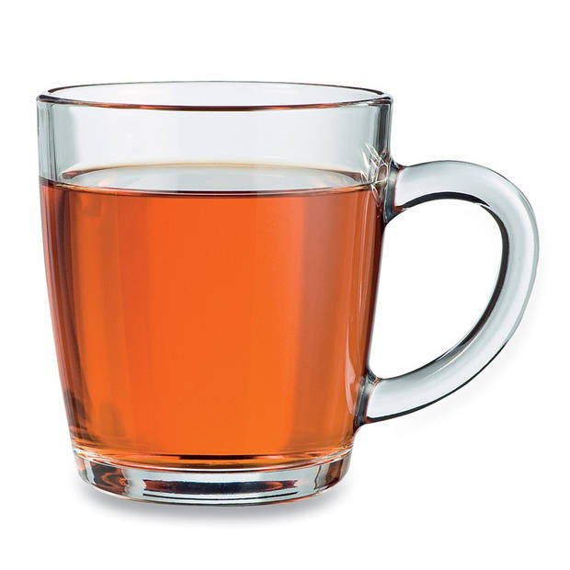
“Wederzijdse toestemming”
Wat houdt dat voor jou in?
36.
Het is met seks eigenlijk hetzelfde als met thee drinken…
Klik hier voor een uitleg

Slide 41
eens of oneens?
37.
"Als je in een exposegroep zit, dan ben je net zo goed een dader."

Slide 42
eens of oneens?
“Meisjes moeten beter oppassen met
foto’s en filmpjes van zichzelf dan jongens.”
38.

Slide 43
eens of oneens?
“Jongens moeten meisjes het gevoel geven
dat ze trots mogen zijn op wie ze zijn.”
39.

Slide 44
eens of oneens?
“Ik weet waar ik hulp kan vragen als ik
in een vervelende situatie terecht kom.”
40.
Zou je ook hulp dúrven vragen? Wat heb je daarvoor nodig?

